Slide 1
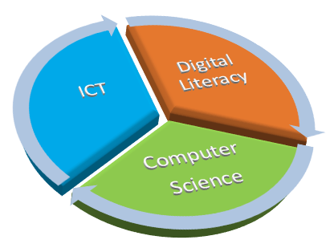
วิทยาการคำนวณ
รวบรวมข้อมูล ประมวลผล ประเมินผล นำเสนอข้อมูลหรือสารสนเทศเพื่อแก้ปัญหาในชีวิตจริง ค้นหาข้อมูลและแสวงหาความรู้บนอินเทอร์เน็ต
การประเมินความน่าเชื่อถือของข้อมูล
ใช้เทคโนโลยีสารสนเทศและการสื่อสารอย่างปลอดภัย รู้เท่าทันสื่อ นวัตกรรมและผลกระทบของเทคโนโลยีสารสนเทศและการสื่อสารต่อการดำเนินชีวิต อาชีพ สังคม และวัฒนธรรม
แก้ปัญหาอย่างเป็นขั้นตอนและเป็นระบบ ใช้แนวคิดเชิงคำนวณในการแก้ปัญหาในชีวิตประจำวัน หรือบูรณาการกับวิชาอื่น พัฒนาแอปพลิเคชันหรือพัฒนาโครงงานอย่างสร้างสรรค์เพื่อแก้ปัญหาในชีวิตจริง

Slide 2
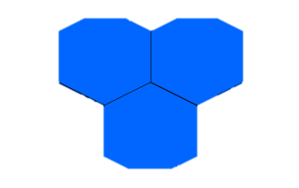





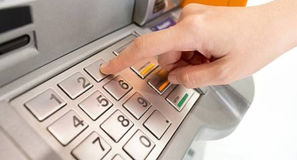



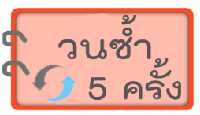
เปรียบเทียบสาระการเรียนรู้ประถมต้น
ป.1 แก้ปัญหา
อย่างง่าย
แสดงขั้นตอนแก้ปัญหา
เขียนโปรแกรมโดยใช้บัตรคำสั่ง
ใช้เทคโนโลยีเบื้องต้น
ดูแลรักษาอุปกรณ์
ใช้งานอย่างเหมาะสม
ป.2 แสดงขั้นตอน
แก้ปัญหา
เขียนโปรแกรมแบบมีเงื่อนไข
ใช้ซอฟต์แวร์เพื่อแก้ปัญหา
ปกป้องข้อมูลส่วนตัว
ใช้เทคโนโลยีอย่างปลอดภัย
ป.3 แก้ปัญหาโดยใช้
เหตุผลเชิงตรรกะ
เขียนโปรแกรมแบบวนซ้ำ
ประมวลผลข้อมูลเบื้องต้น
ใช้เทคโนโลยีอย่างปลอดภัย

Slide 3

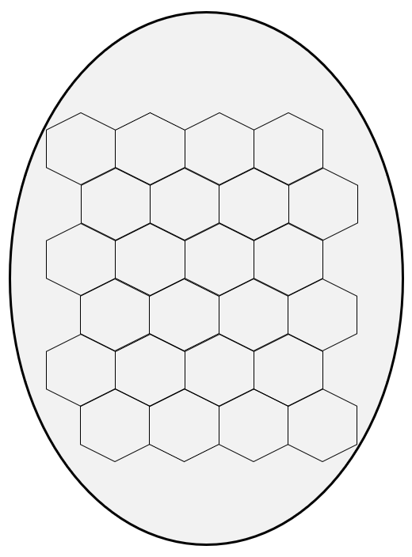
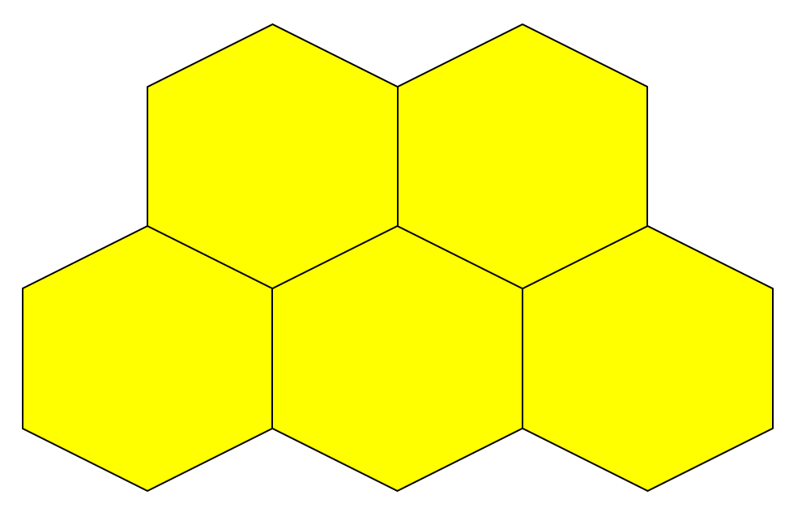
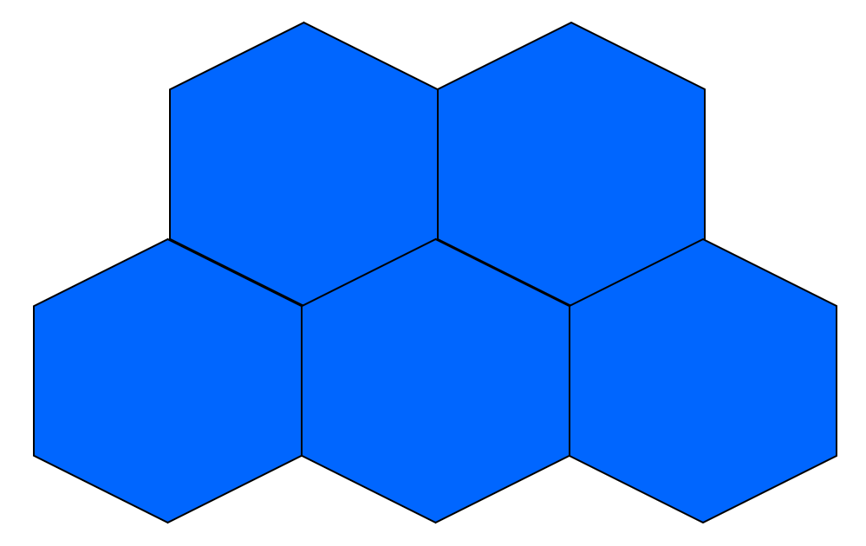




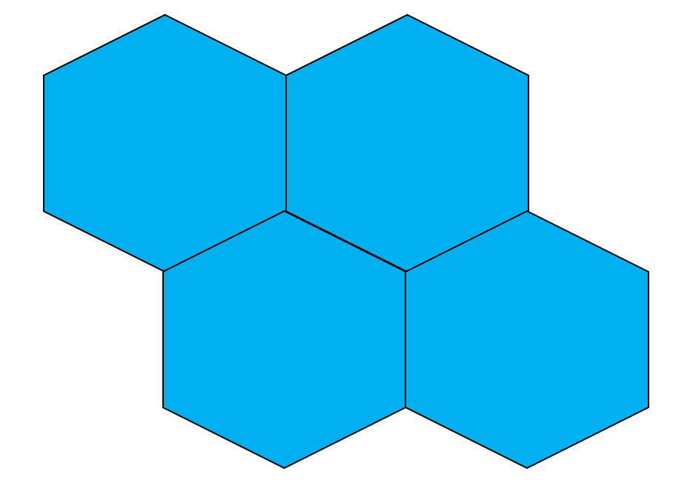
ผึ้งน้อยสร้างรัง
ภารกิจ : ช่วยผึ้งน้อยนำชิ้นส่วนไปวางลงบนรังให้เต็ม
โดยไม่ให้ชิ้นส่วนแต่ละชิ้นซ้อนทับกัน

Slide 4
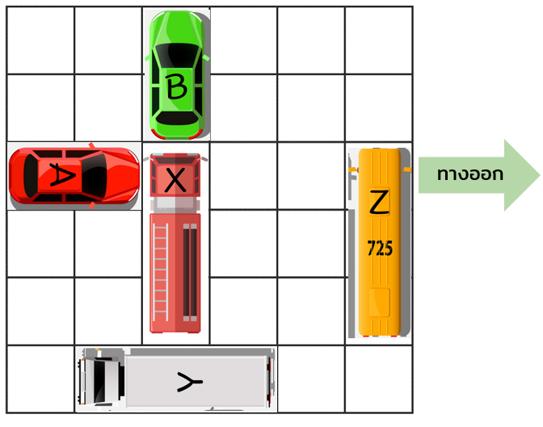
ลานจอดรถพิศวง
ในที่จอดรถแห่งหนึ่ง มีรถจอดหนาแน่น มีทางออกเพียงทางเดียว
ต้องการนำรถสีแดง (A) ออกมา โดยใช้ขั้นตอนน้อยที่สุด
เราสามารถเลื่อนรถคันใดก็ได้
ไปด้านหน้าหรือด้านหลัง
แต่ไม่สามารถเลี้ยวได้
ไม่สามารถเลื่อนไปด้านข้างได้

Slide 5


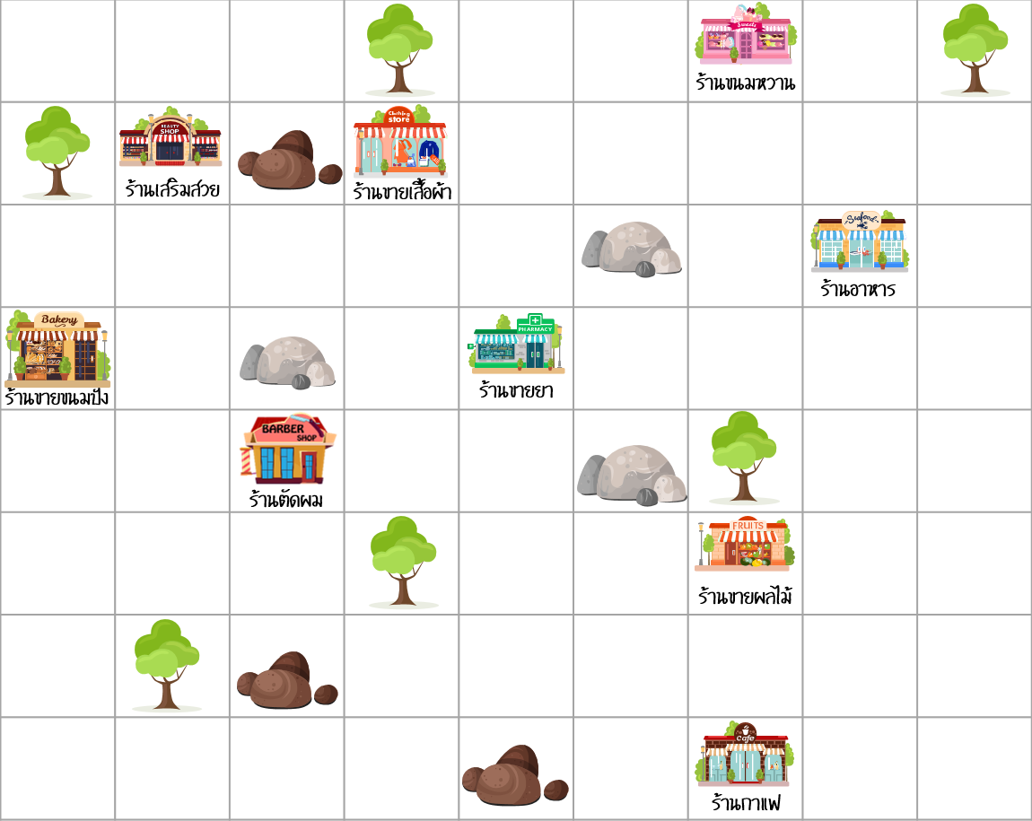


เดินเที่ยวในเมือง
ตัวอย่าง : ต้องการเดินจากร้านขายผลไม้ไปร้านอาหาร
โปรแกรมที่ได้
1.
2.
3.
4.

Slide 6




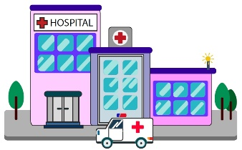

จัดระเบียบชุมชนของเรา
1. ให้นำภาพสถานที่สำคัญในชุมชนมาใส่ในช่องสีขาวในตารางตามเงื่อนไขที่กำหนดให้ต่อไปนี้
ตลาด
ห้องสมุด
โรงพยาบาล
เงื่อนไข
โรงเรียนห้ามอยู่ติดตลาด (ทแยงก็ไม่ได้)
ตลาดห้ามอยู่ติดห้องสมุด(ทแยงก็ไม่ได้)
โรงเรียน

Slide 7
ตัวอย่างรหัสลำลอง
ตัวอย่างผังงาน
ขั้นตอนการออกกำลังกาย (การวิ่งรอบสนาม 5 รอบ)
เริ่มต้น
  1. วอร์มร่างกายก่อนออกกำลังกาย 10 นาที
  2. วิ่งรอบสนาม
  3. วิ่งครบ 5 รอบ ใช่หรือไม่
  ถ้าใช่ ทำข้อ 4
  ถ้าไม่ใช่ กลับไปทำข้อ 2
  4. วอร์มร่างกายหลังออกกำลังกาย 10 นาที
  จบ
เริ่มต้น
วอร์มร่างกายก่อนออกกำลังกาย 10 นาที
วิ่งรอบสนาม
ไม่ใช่
วิ่งครบ 5 รอบ ?
ใช่
วอร์มร่างกายหลังออกกำลังกาย 10 นาที
จบ

Slide 8
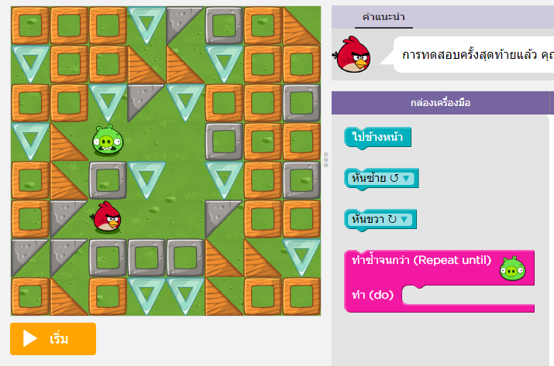
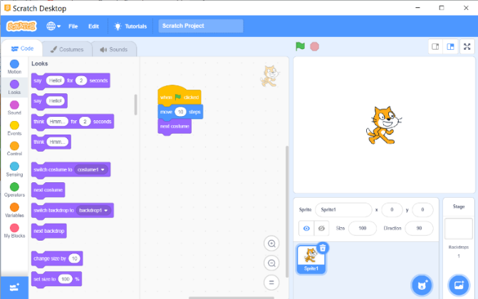
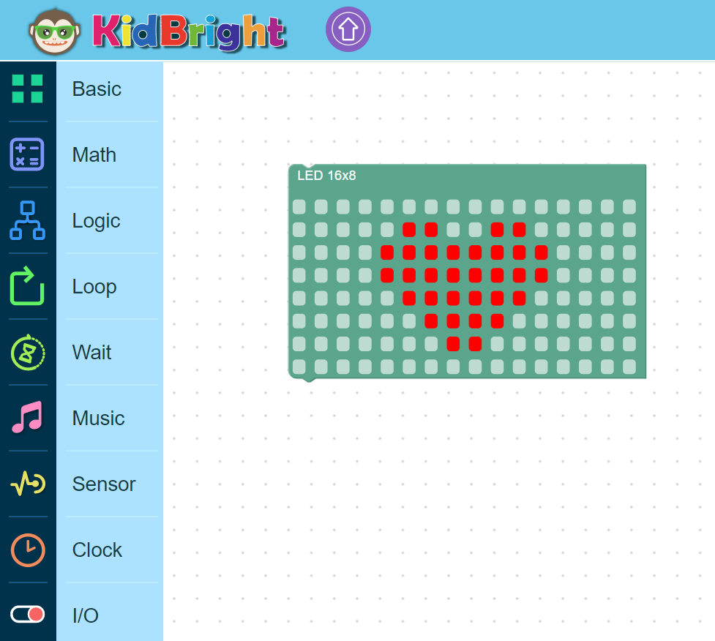
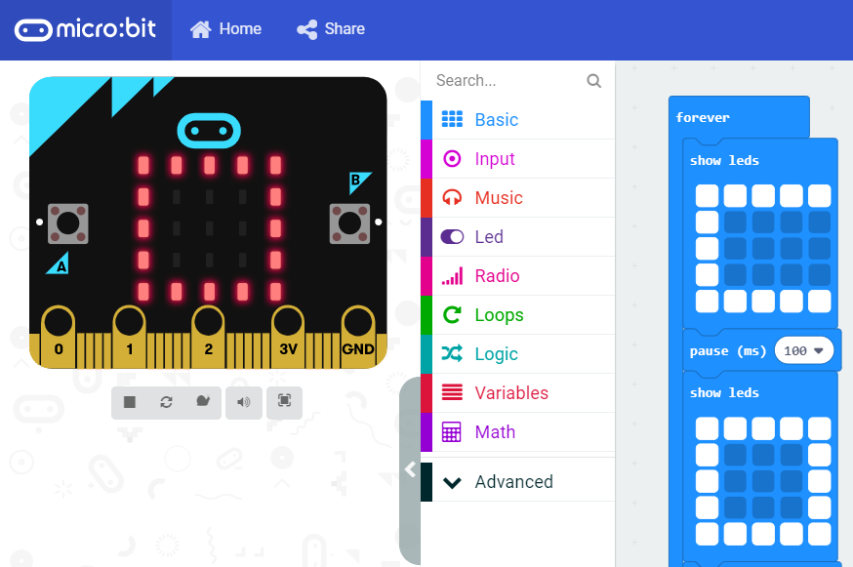
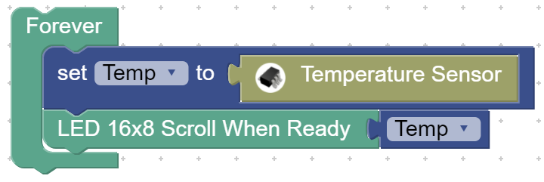
Code.org
Scratch
Block Programming
KidBright
Microbit

Slide 9
การถ่ายทอดความคิดด้วยผังงานแบบลำดับ
ตัวอย่าง : การแก้ปัญหาการหาพื้นที่สี่เหลี่ยมผืนผ้า ดังนี้
เริ่มต้น
รับค่าความกว้าง ความยาว
พื้นที่สี่เหลี่ยมผืนผ้า = กว้าง x ยาว
แสดง พื้นที่สี่เหลี่ยมผืนผ้า
สิ้นสุด

Slide 10
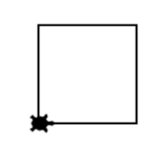
แนะนำโมดูล turtle
ตัวอย่างการใช้งาน
from turtle import *
shape ("turtle")
pensize (2)
speed(5)
for i in range(4):
forward(100)
left(90)

Slide 11

แนวคิดเชิงคำนวณ

Slide 12

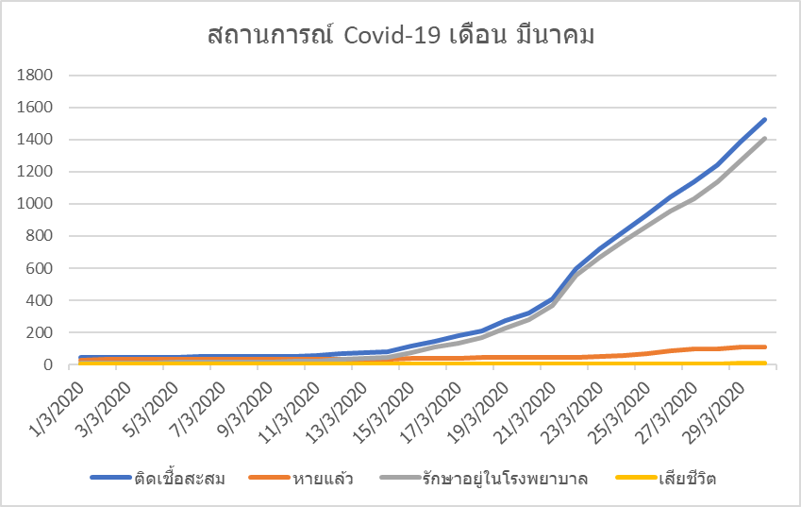
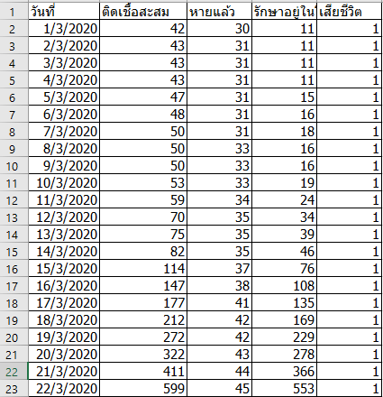
Data Visualization

Slide 13



การอบรมออนไลน์
โมดูล 1
บทเรียน
แบบฝึกหัด
โมดูล …
บทเรียน
แบบฝึกหัด
โมดูล…
บทเรียน
แบบฝึกหัด
Self- Pace Learning
แบบทดสอบ
20%
แบบฝึกหัด
80%
teacherpd.ipst.ac.th

Slide 14


